Slide 1
Παρεμβαίνοντας στην κρίση από τη θέση του/της εκπαιδευτικού
- Ιωάννα Μωραΐτου, PhD Ψυχολόγος ΚΨΥ Βόλου, Συστημική Οικ. Θεραπεύτρια Συνεργάτης Παν. Θεσσαλίας
- Ευάγγελος Χαραλαμπίδης, Ψυχολόγος, Ψυχοθεραπευτής ΜΟΘΕ Βόλου ΟΚΑΝΑ

Slide 2
Οργάνωση παρουσίασης
Ψυχοσυναισθηματικές συνιστώσες της εμπειρίας του σεισμού
Παραδείγματα βιωματικών ασκήσεων

Slide 3
Σεισμός
Ψυχοσυναισθηματικές αντιδράσεις
Υγειονομική κρίση του Κορoνοιού
Κρίση μέσα στην κρίση
Το σπίτι από τόπο ασφάλειας σε τόπο απειλής

Slide 4
Ψυχοσυναισθηματικές αντιδράσεις στο σεισμό
Ενεργοποίηση του ενστίκτου της επιβίωσης
Αγωνία και ο φόβος
Γενικευμένο άγχος
Απροσδιόριστη συνεχή απειλή
Άγχος και ανασφάλεια

Slide 5
Ενεργοποίηση ψυχικών αποθεμάτων
Μη ύπαρξη ανθρώπινων απωλειών
Συλλογικός χαρακτήρας του γεγονότος
Μοίρασμα της τραυματικής εμπειρίας
Δυνατότητα εγγύτητας και επικοινωνίας στις μικρές κοινότητες

Slide 6
Η επόμενη μέρα
Αναζήτηση καλύτερων συνθηκών καθημερινής διαβίωσης
Επιστροφή στις καθημερινές ασχολίες
Ανασφάλεια για το μέλλον
Εκδήλωση ψυχοσυναισθηματικών διαταραχών που εκδηλώνονται με καταθλιπτικό συναίσθημα, κόπωση, αίσθημα αβοήθητου κ.α.

Slide 7
Συμπτώματα του συνδρόμου μετατραυματικού στρες
Συχνή αναβίωση του τραυματικού γεγονότος
Απόσυρση
Στερεοτυπικές συμπεριφορές
Φόβος για την επανάληψη της τραυματικής εμπειρίας.
Ανάγκη εξειδικευμένης βοήθειας στην περίπτωση που τα συμπτώματα επαναλαμβάνονται για μεγάλο διάστημα

Slide 8
Σημαντική για την αντιμετώπιση των δυσκολιών
Η παρουσία της οικογένειας
Η εξασφάλιση της φροντίδας της για το μέλλον
Η κρατική μέριμνα
Οι εκδηλώσεις αλληλεγγύης φορέων, ατόμων
Η αντιμετώπιση της κρίσης ως ευκαιρία για τη βελτίωση των συνθηκών διαβίωσης και ασφάλειας

Slide 9
Σεισμός: παιδιά και έφηβοι
Άτομα εξαρτημένα συναισθηματικά από τους ενήλικες που επηρεάζονται σε μεγάλο βαθμό από τις δικές τους αντιδράσεις και από την συμπεριφορά τους
Εμφάνιση συμπτωμάτων στο παιχνίδι, στον ύπνο και στην αλληλεπίδραση
Εφιάλτες, φόβος του σκοταδιού, εκνευρισμός, θυμός
Ο τρόπος διαχείρισης των γονέων «πυξίδα» για τον τρόπο που και τα ίδια παιδιά θα διαχειριστούν τα δικά τους συναισθήματα
Είναι σημαντικό να καλλιεργείται ένα κλίμα αισιοδοξίας και μια ενεργητική στάση απέναντι στις δυσκολίες.

Slide 10
Η σημασία του σχολείου
Η κανονικότητα προσφέρει μια συνέχεια στη λειτουργία της κοινωνίας. Στοιχείο αυτής της κανονικότητας αποτελεί και η επαναλειτουργία του σχολείου σε συνθήκες ασφάλειας
Η επιστροφή στο σχολείο δεν αποτελεί μία απλή συνέχεια της εκπαιδευτικής διαδικασίας. θα πρέπει να περιοριστεί η γνωστική διεργασία και να δοθεί περισσότερη έμφαση στην ψυχολογική διεργασία του τραύματος
Ο εκπαιδευτικός μπορεί να λειτουργήσει εξισορροπιστικά, ειδικά σε περιπτώσεις όπου η οικογένεια αδυνατεί να υποστηρίξει την ψυχολογική διεργασία του τραύματος του παιδιού.

Slide 11
Σχολείο και τραύμα
Η επεξεργασία του τραύματος είναι μια μακρόχρονη διαδικασία η οποία απαιτεί μια επαναλαμβανόμενη ενασχόληση.
Το μοίρασμα της τραυματικής εμπειρίας μπορεί να βοηθήσει στην επούλωσή της.
Ο τρόπος μοιράσματος θα πρέπει διαφοροποιείται ανάλογα με την ηλικία: τα μικρότερα παιδιά μπορούν να εκφραστούν καλύτερα με λιγότερο λεκτικούς τρόπους, όπως είναι οι ζωγραφιές και το αυθόρμητο παιχνίδι. Τα μεγαλύτερα παιδιά του δημοτικού και οι έφηβοι μπορούν να εκφραστούν μέσα από το λόγο και τις οργανωμένες δραστηριότητες.

Slide 12
Παραδείγματα βιωματικών ασκήσεων για μικρά παιδιά
Το ζωάκι και η φωλιά του
Ζητήστε από τα παιδιά να ταυτιστούν με ένα ζώο που αγαπούν
Ρωτήστε πού μένουν και με ποιους
Πώς είναι η φωλιά τους
Τι τους φοβίζει όταν βρίσκονται μέσα στη φωλιά

Slide 13
Παραδείγματα βιωματικών ασκήσεων για μικρά παιδιά
Πώς είναι οι σχέσεις ανάμεσα στα μέλη της οικογένειας των ζώων
Ποιος είναι ο πιο δυνατός;
Ποιος είναι αυτός που μπορεί να τα βοηθήσει αν υπάρξει ανάγκη;

Slide 14
Παραδείγματα βιωματικών ασκήσεων για μικρά παιδιά
Υπερήρωες
Ζητήστε από τα παιδιά να ταυτιστούν με κάποιο υπερήρωα
Ποιους κινδύνους καλείται να αντιμετωπίσει;
Ποιο είναι οι σύμμαχοί του;
Ποιο μπορούν να τον βοηθήσουν

Slide 15
Παραδείγματα βιωματικών ασκήσεων για μικρά παιδιά

Slide 16
Παραδείγματα βιωματικών ασκήσεων για μεγάλα παιδιά και εφήβους
Αντιμετωπίζοντας αρνητικές σκέψεις
Αρνητική σκέψη | Ορθολογική αντιδήλωση
Το σπίτι μου έχει καταστραφεί | Παράδειγμα: Ωστόσο είμαστε όλοι στην οικογένειά μου ζωντανοί

Slide 17
Παραδείγματα βιωματικών ασκήσεων για μεγάλα παιδιά και εφήβους
Προτρέψτε τα παιδιά να ξεκινήσουν μια συζήτηση σχετικά με το άγχος και τον φόβο. Ζητήστε τα να ζωγραφίσουν τον εαυτό τους και στη συνέχεια να απαριθμήσουν τους φόβους τους, να περιγράψουν τις σκέψεις τους για το άγχος, να προσδιορίσουν πού στο σώμα τους αισθάνονται το συναίσθημα και τέλος να δημιουργήσουν ένα σχέδιο αντιμετώπισης του φόβου στο μέλλον. Ο στόχος αυτής της άσκησης είναι να εισαχθούν τα παιδιά στην ιδέα ότι οι σκέψεις και τα συναισθήματα συνδέονται και επίσης να αυξήσουν την ευαισθητοποίηση για τα συναισθήματά τους.

Slide 18
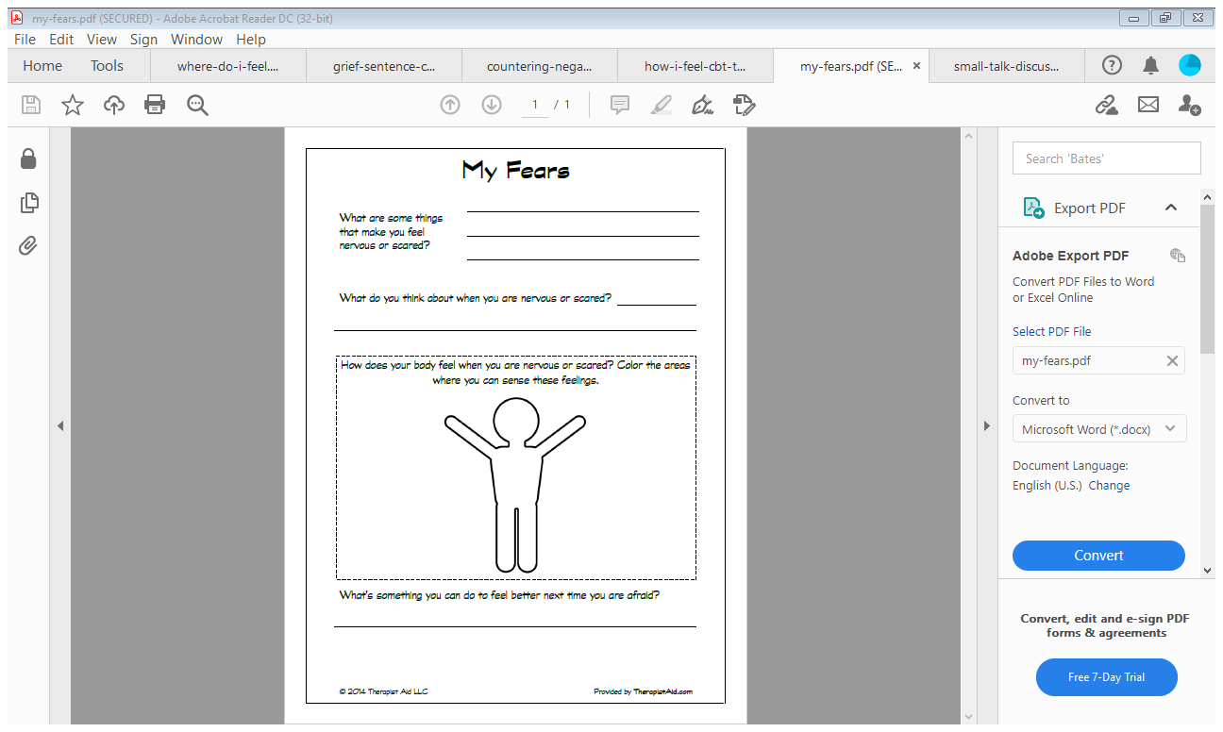
Παραδείγματα βιωματικών ασκήσεων για μεγάλα παιδιά και εφήβους

Slide 19
Παραδείγματα βιωματικών ασκήσεων για μεγάλα παιδιά και εφήβους
Αυτή τη στιγμή νιώθω____________________________
Νιώθω μεγαλύτερη θλίψη όταν______________________
Αυτό που μου λείπει περισσότερο είναι ________________
Από τη στιγμή της απώλειας τα πράγματα είναι διαφορετικά επειδή ______________________________________
Η οικογένειά μου αισθάνεται_______________________
Αυτό που αναπολώ είναι__________________________

Slide 20
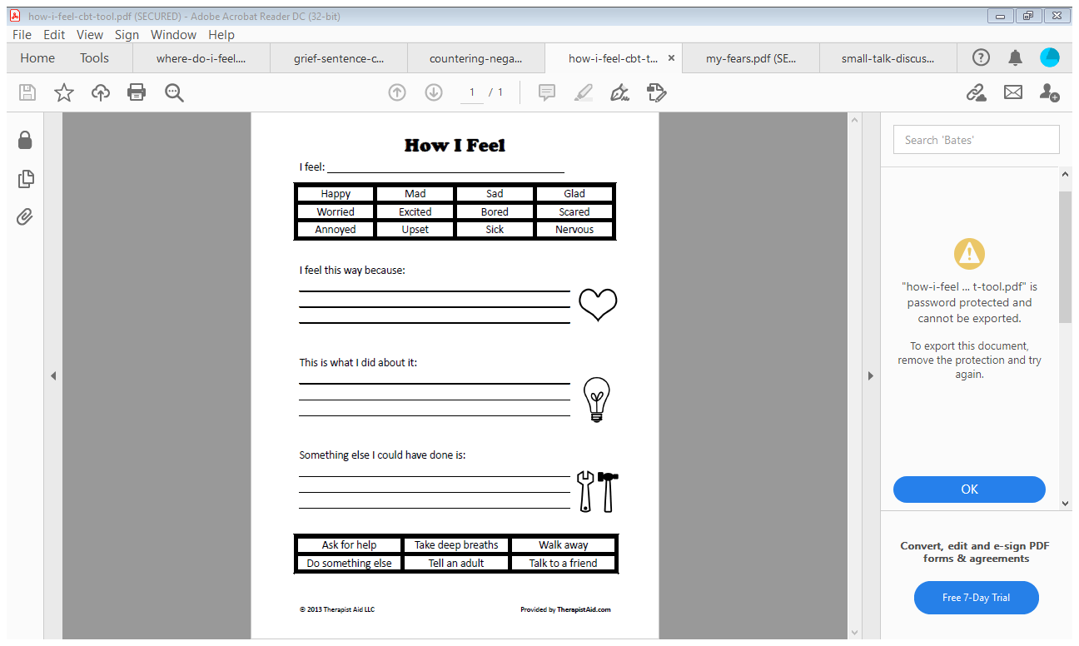
Παραδείγματα βιωματικών ασκήσεων για μεγάλα παιδιά και εφήβους

Slide 21
Παραδείγματα βιωματικών ασκήσεων για μεγάλα παιδιά και εφήβους
Μοίρασμα συναισθημάτων-αποθεμάτων
Σε ζευγάρια μιλάμε για τα συναισθήματα κατά τη διάρκεια και μετά το σεισμό
Στην ολομέλεια μιλάει το ένα μέλος του ζευγαριού για τα συναισθήματα του άλλου
Γράφουμε τα συναισθήματα σε ένα μεγάλο χαρτόνι
Διαβάζουμε τα συναισθήματα που έχουμε γράψει και μιλάμε γι΄αυτά (π.χ. όλοι φοβηθήκαμε, είναι κάτι φυσιολογικό)
Στη συνέχεια θέτουμε την ερώτηση «Τι με βοήθησε να το ξεπεράσω»
Σε ένα δεύτερο χαρτί γράφουμε τις απαντήσεις τονίζουμε τις κοινές
Θέτουμε τρίτο ερώτημα: «Τι θα ήθελα ώστε να βοηθηθώ περισσότερο»
Επαναλαμβάνουμε τη δημιουργία λίστας και συζητάμε στην ολομέλεια

Slide 22
Παραδείγματα βιωματικών ασκήσεων για μεγάλα παιδιά και εφήβους
Το χωριό που ονειρεύομαι
Εισάγουμε την άσκηση αναπλαισιώνοντας την καταστροφή του τόπου μας , μετατρέποντάς τη σε ευκαιρία για να δημιουργήσουμε ένα ομορφότερο και πιο χρηστικό τόπο
Χωρίζουμε τα παιδιά σε 4 ομάδες
Δίνουμε χαρτιά και μαρκαδόρους και ζητάμε από κάθε ομάδα, αφού πρώτα τα παιδιά συμφωνήσουν μεταξύ τους, πώς θα ήθελαν να είναι ο τόπος τους.
Τους ζητάμε να τοποθετήσουν όχι μόνο σπίτια άλλα και άλλους χώρους άσκησης και αναψυχής
Η κάθε ομάδα κάνει μια παρουσίαση του σχεδίου της

Slide 23
Το πιο σημαντικό…..
Για να φροντίσουμε τους άλλους πρέπει πρώτα να φροντίσουμε τους εαυτούς μας. Είναι σημαντικό για τους εκπαιδευτικούς να διαμορφώσουν ένα χώρο όπου θα μπορούν να μοιραστού τα δικά τους συναισθήματά και τις ανησυχίες τους.

